Slide 1

Testy Jednostkowe
Kacper Węgrzynowski
Zaawansowane techniki programowania / Kacper Węgrzynowski

Slide 2
Wprowadzenie
Testy jednostkowe (Unit Tests) to najbardziej podstawowy typ testów automatycznych, służący testowaniu pojedynczych fragmentów programu zwanych modułami.
Testy jednostkowe są pisane przez programistów piszących program.
Zaawansowane techniki programowania / Kacper Węgrzynowski

Slide 3
Cechy testów jednostkowych
Wykonywane są w izolacji
Są powtarzalne i niezawodne
Są szybkie
Są czytelne
Zaawansowane techniki programowania / Kacper Węgrzynowski

Slide 4
Zasada „AAA”
Arrange – Przygotowanie testu do wykonania
Act – Wykonanie testu
Assert – Zbadanie wyniku testu
Zaawansowane techniki programowania / Kacper Węgrzynowski

Slide 5
Frameworki do testów
C# (NUnit, xUnit.net, MSTest)
C++ (CTest, Boost.Test, Google Test, MSTest)
Java (Selenium, Serenity, JUnit, TestNG)
Python (PyTest, unittest, DocTest)
Kotlin (Kotest, Spek, JUnit)
Zaawansowane techniki programowania / Kacper Węgrzynowski

Slide 6
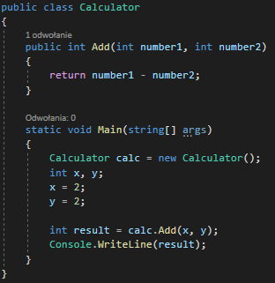
Przykład: Klasa kalkulatora
Zaawansowane techniki programowania / Kacper Węgrzynowski

Slide 7
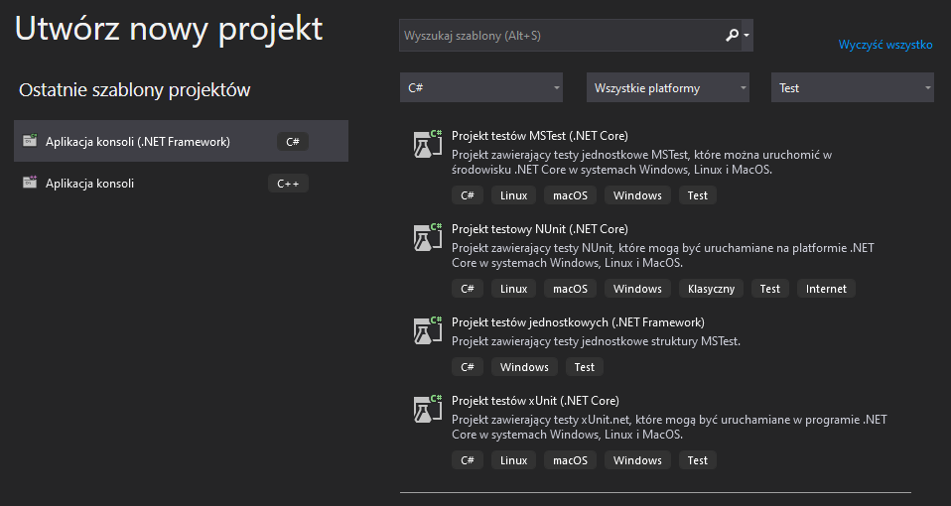
Przykład: Tworzenie projektu testów
Zaawansowane techniki programowania / Kacper Węgrzynowski

Slide 8
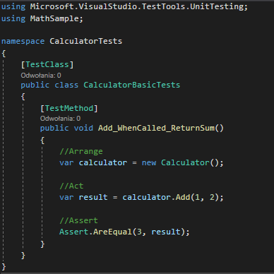
Przykład: Klasa testowa
Zaawansowane techniki programowania / Kacper Węgrzynowski

Slide 9
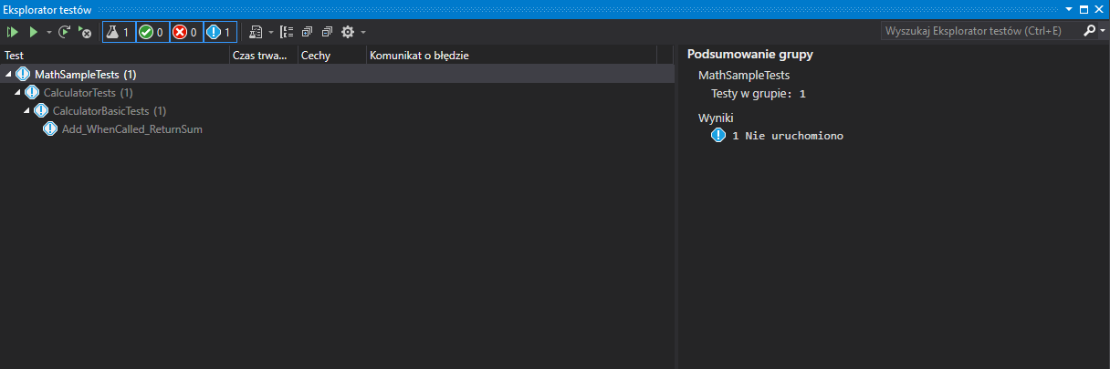
Przykład: Eksplorator Testów
Zaawansowane techniki programowania / Kacper Węgrzynowski

Slide 10
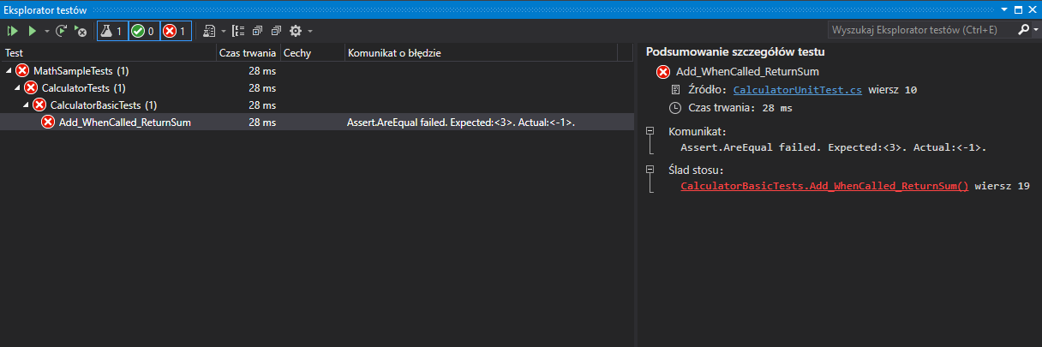
Przykład: Niepowodzenie testu
Zaawansowane techniki programowania / Kacper Węgrzynowski

Slide 11

Przykład: testy danej metody
Zaawansowane techniki programowania / Kacper Węgrzynowski

Slide 12
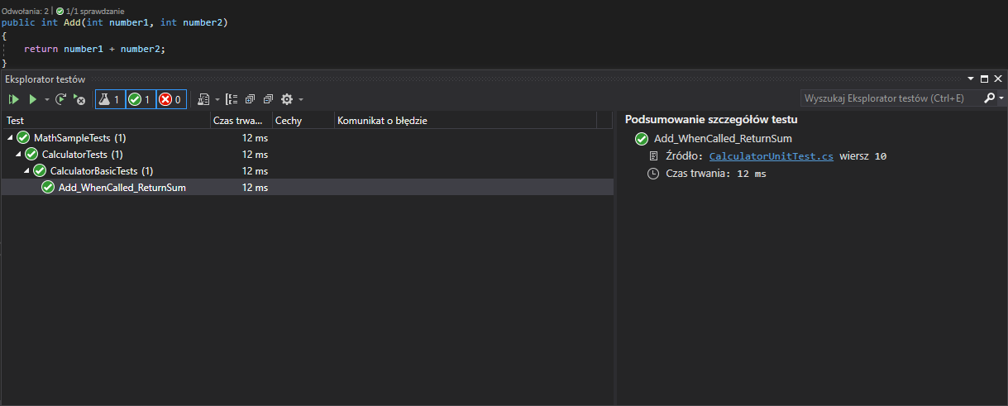
Przykład: Powodzenie testu
Zaawansowane techniki programowania / Kacper Węgrzynowski

Slide 13
Przykładowe metody assert
Assert.AreEqual
Assert.ThrowsException
Assert.IsTrue
Assert.IsNotNull
Assert.AreSame
Assert.Fail
Zaawansowane techniki programowania / Kacper Węgrzynowski

